Slide 1
Муниципальное автономное дошкольное образовательное учреждение города Новосибирска «Детский сад № 81 «Дошкольная академия»
«Двигательная активность
как средство по приобщению
к здоровому образу жизни
всех участников образовательного процесса»
инструктор по физической культуре
высшей квалификационной категории
Попова Марина Владимировна

Slide 2
«Движение – жизнь» – этому утверждению уже очень много лет, и оно не утратило своей актуальности. А новейшие исследования только подтвердили его правоту. Что же такое двигательная активность и чем опасен её недостаток?
Двигательная активность – это естественная потребность в движении, удовлетворение которой является важнейшим условием всестороннего развития и воспитания человека.

Slide 3
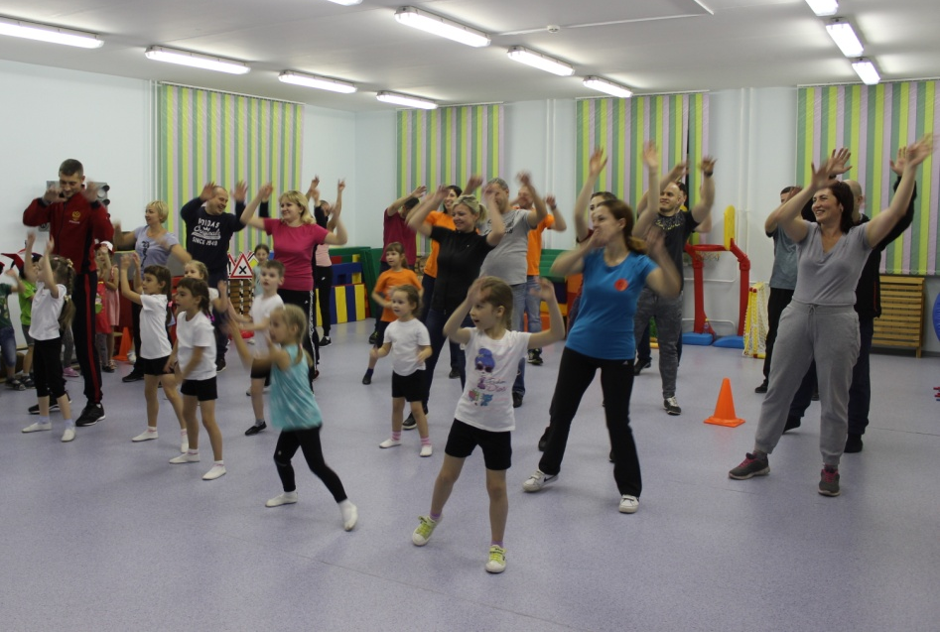
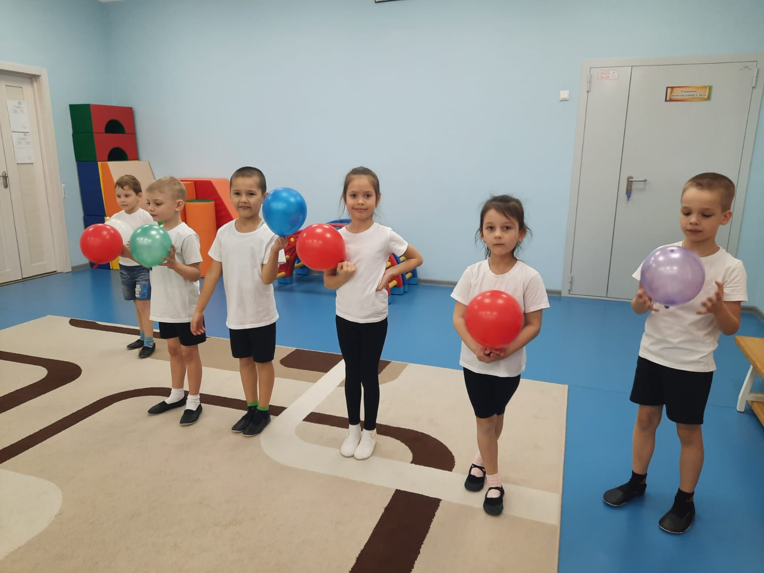
Участники образовательного процесса по развитию двигательной активности в ДОУ:
дети
родители
сотрудники.

Slide 4
Основной целью Программы «Здоровый ребёнок»
является создание единой системы оздоровления воспитанников в МАДОУ и в семье с учётом климатических, социальных и медико-биологических факторов.

Slide 5
Формы организации двигательной деятельности детей
«Подвижные игры и физические упражнения на прогулке»
«День прыжков»
«День фитнеса»

Slide 6
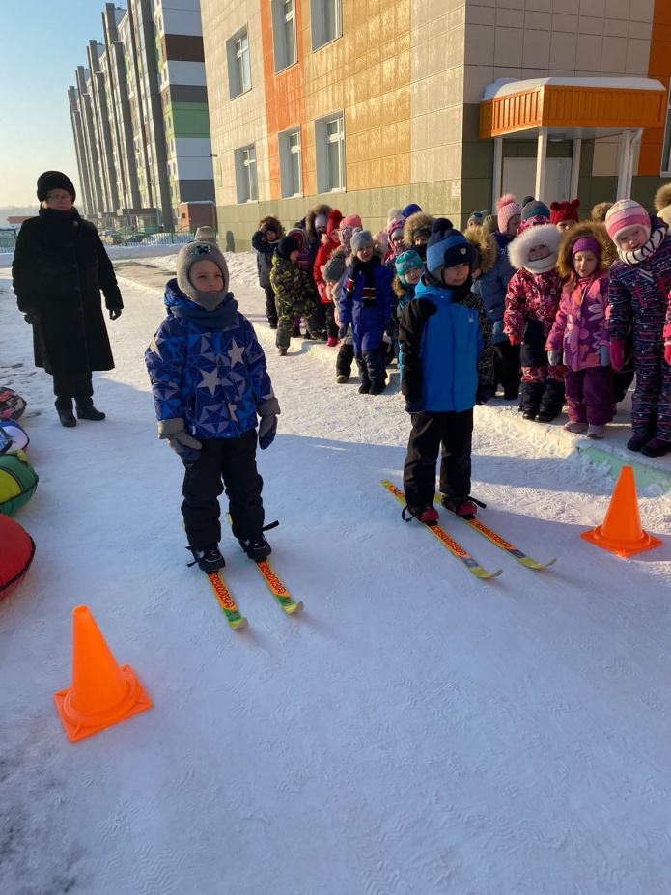
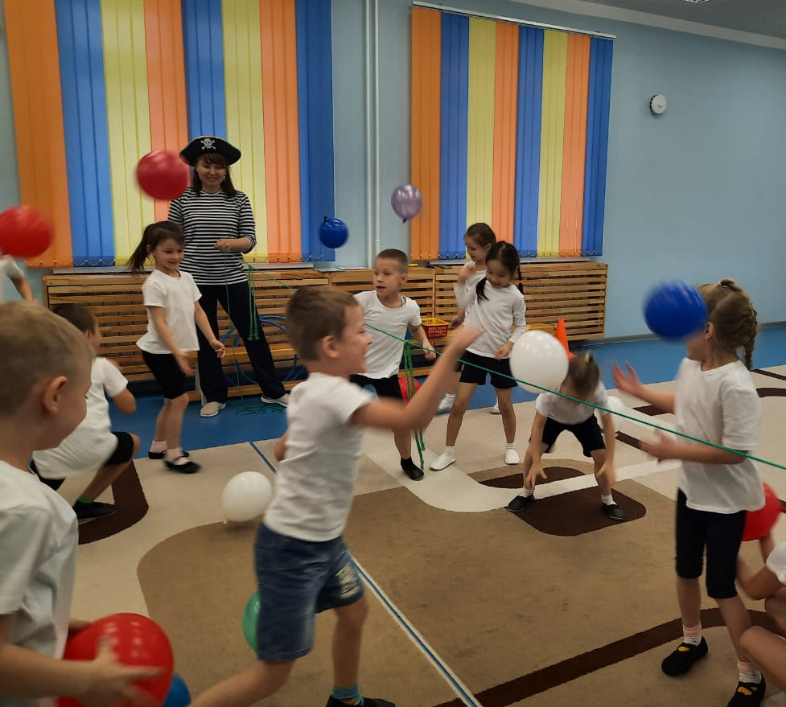
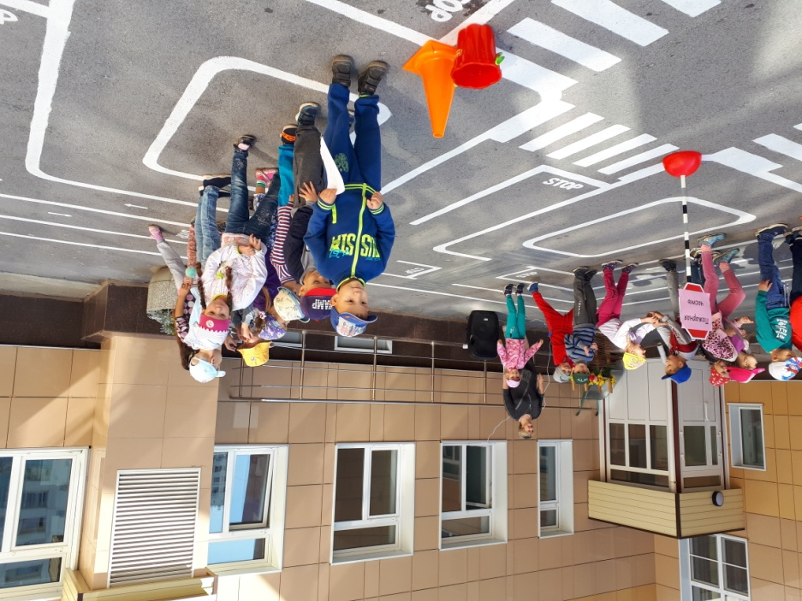
Формы организации двигательной деятельности детей
«Лыжные гонки»
Спортивный досуг
«Остров сокровищ»
«Квест - игра»

Slide 7
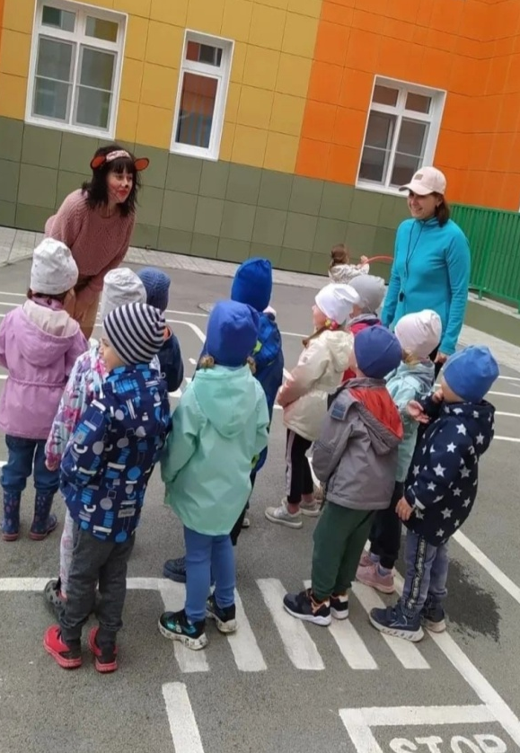
Формы организации двигательной деятельности детей
Спортивный праздник
«Малые зимние Олимпийские игры»
«Час двигательного творчества»

Slide 8
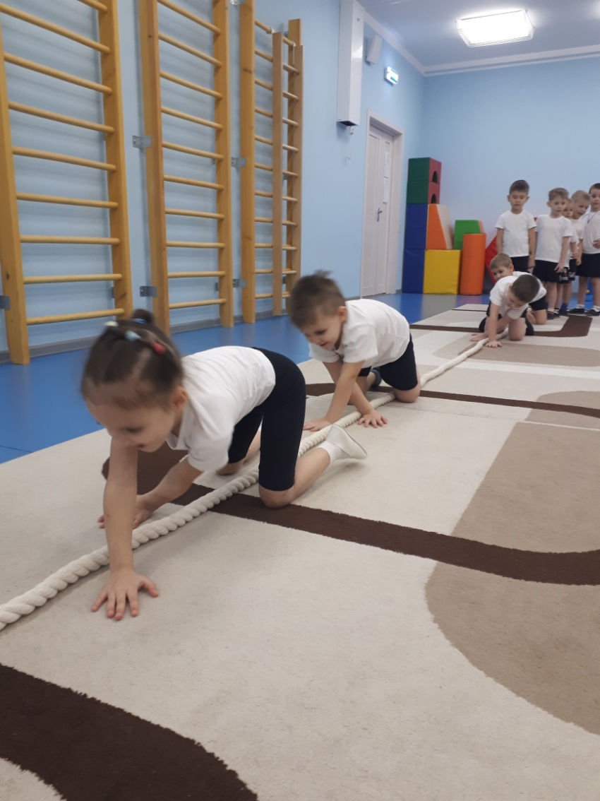
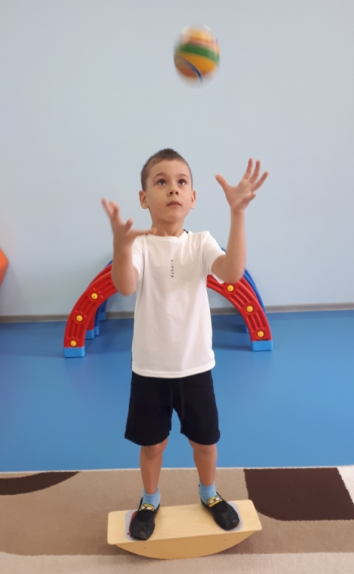
Инновационные формы организации двигательной деятельности детей
«Использование нейродинамических упражнений »

Slide 9
Физическая культура здоровья дошкольника
состоит из трех компонентов:
осознанного отношения к здоровью и жизни человека;
знаний о здоровье и умений оберегать, поддерживать и сохранять его;
компетентности, позволяющей дошкольнику самостоятельно и эффективно решать задачи здорового образа жизни и безопасного поведения.

Slide 10
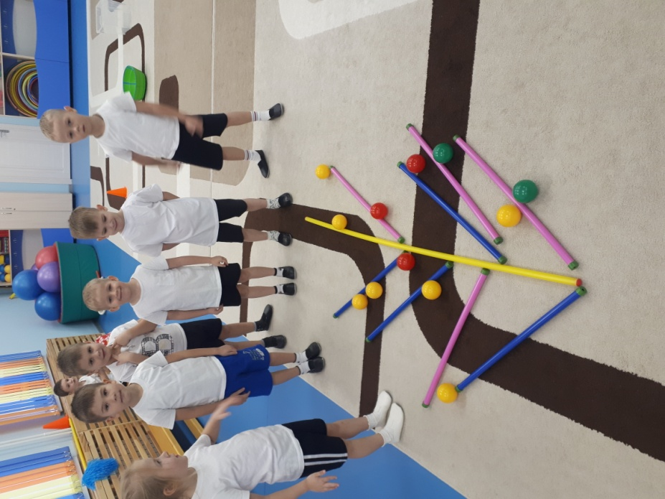
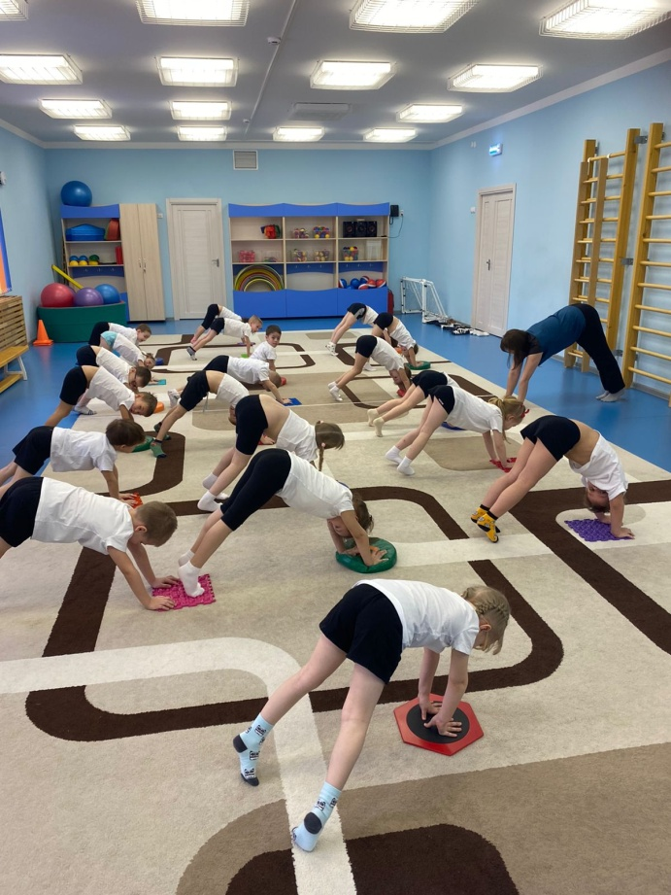
«Час двигательного творчества»
«Фитбол - гимнастика»
«Игровой стретчинг»

Slide 11
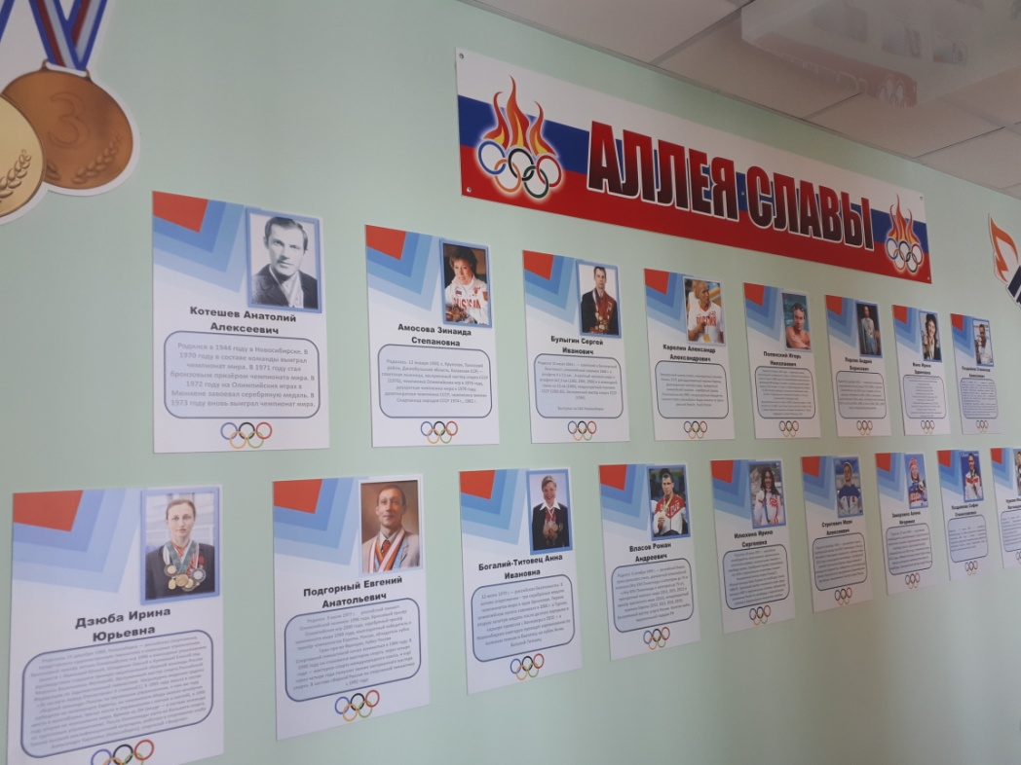
Инновационные формы организации двигательной деятельности детей
«Спортивный час»
Дружеская встреча «Весёлые старты»

Slide 12
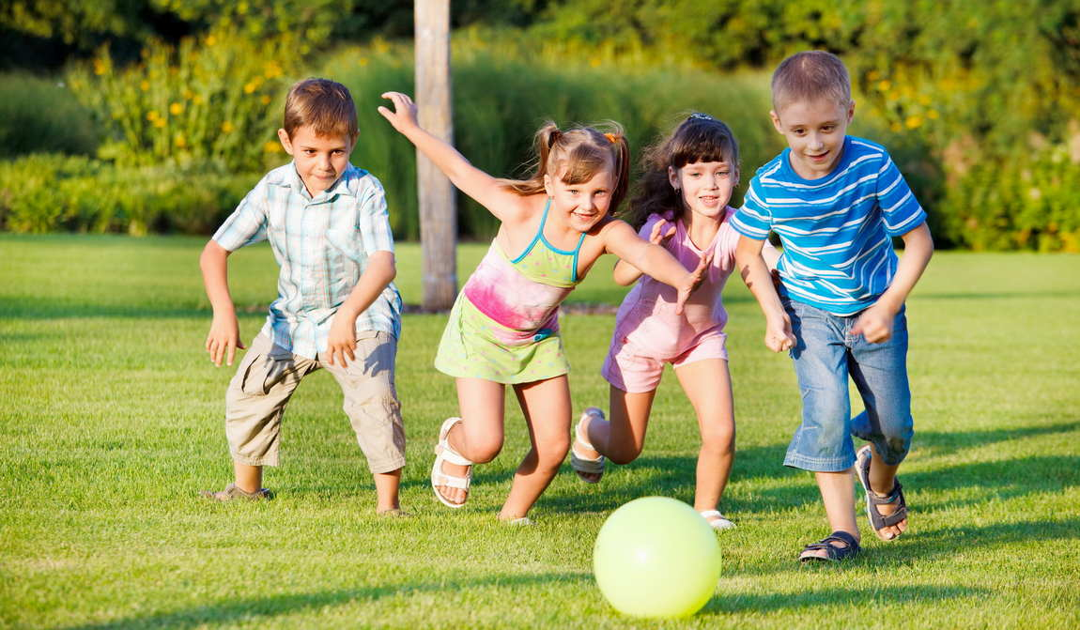
Проблема:
Сегодня проблема психического и физического здоровья детей – одна из важнейших в контексте образовательной реформы.

Slide 13
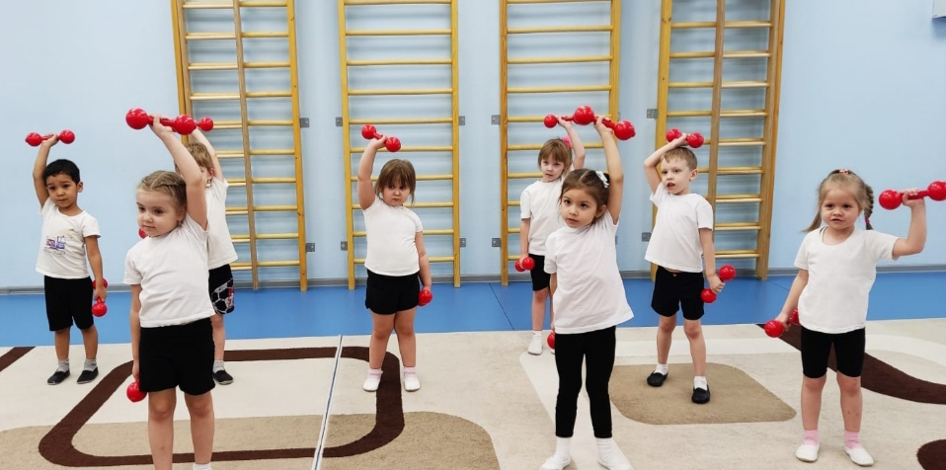
Для ребенка – дошкольника потеря в движении – потеря здоровья. Кроме того, движение, как известно, есть жизнь и здоровье, основы которого закладываются в раннем детстве, так же как и основы гармоничного умственного, нравственного и физического развития.

Slide 14
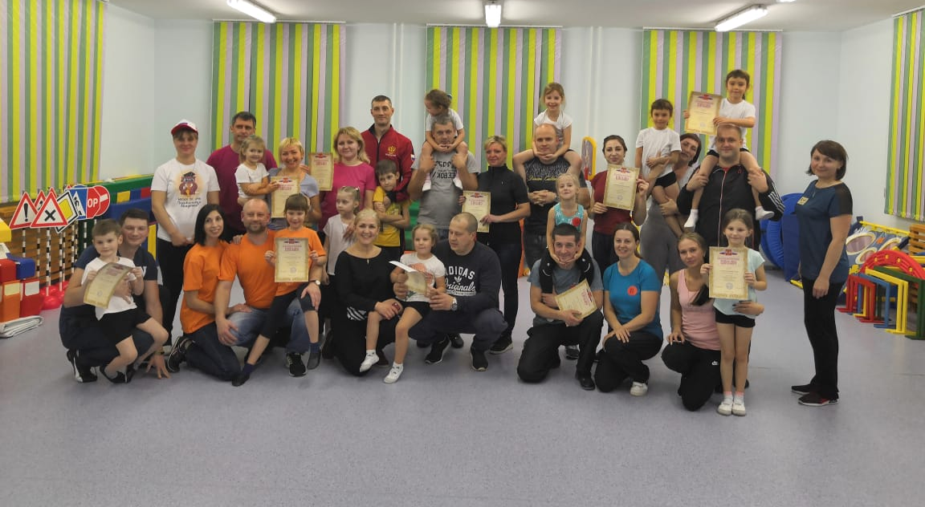
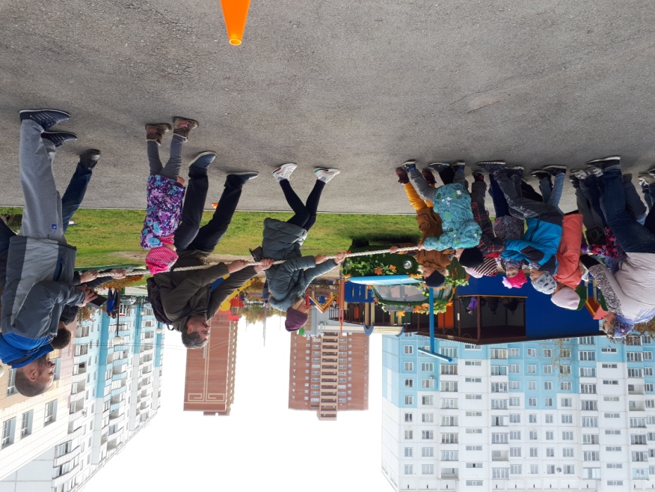
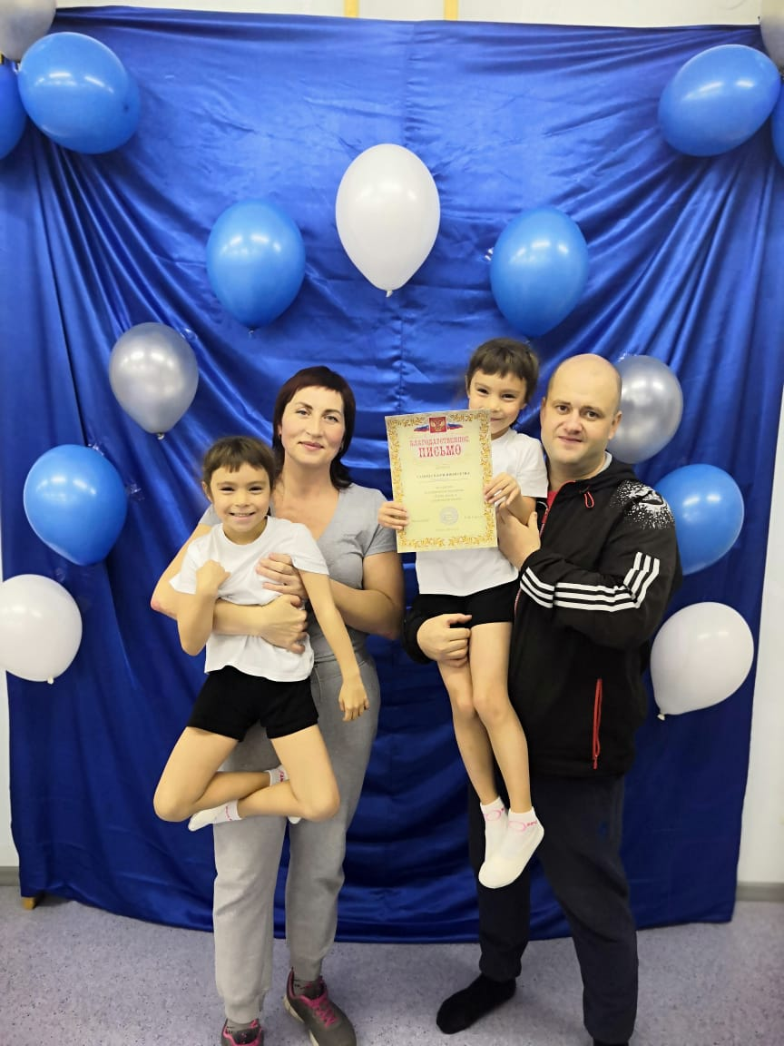
Спортивный праздник
«Папа, мама, я – спортивная семья»
«Семейный час»

Slide 15
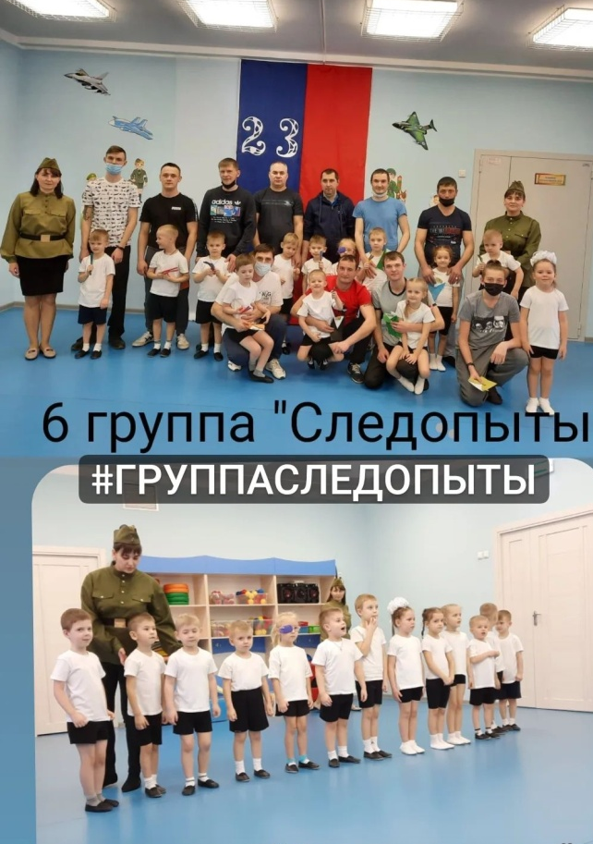
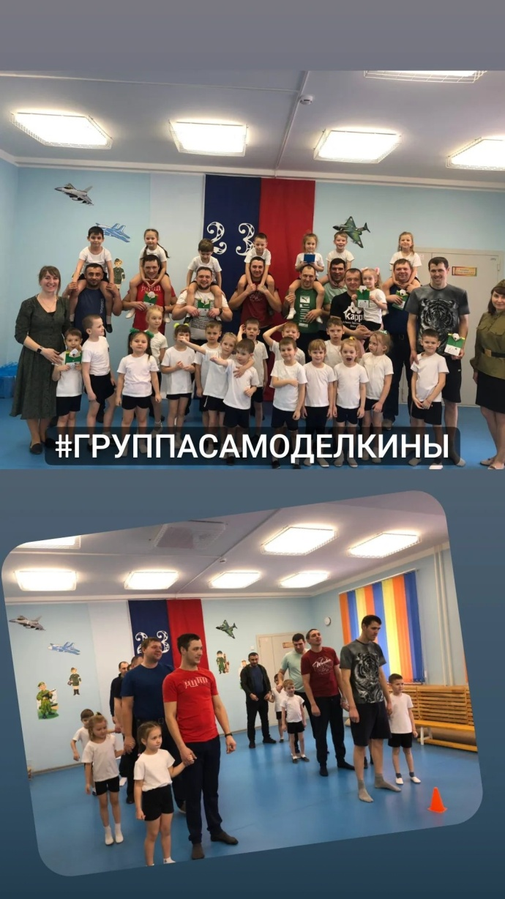
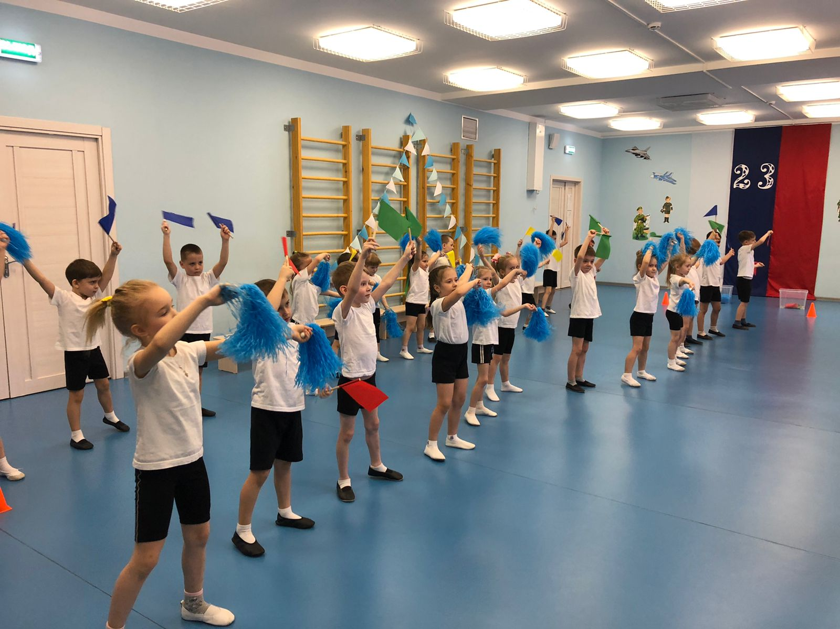
Спортивный праздник «Армейские учения»

Slide 16
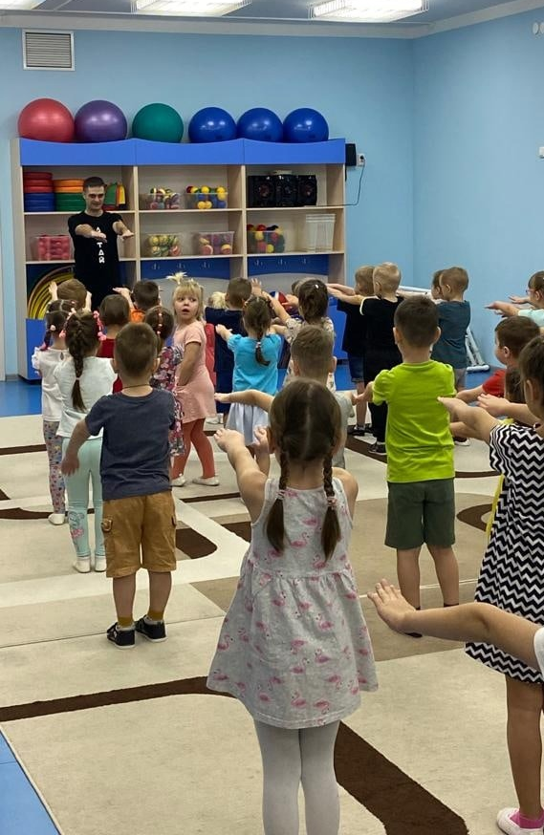
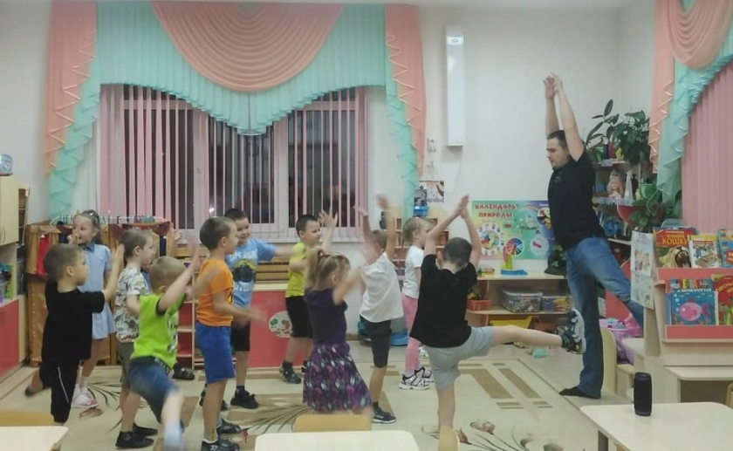
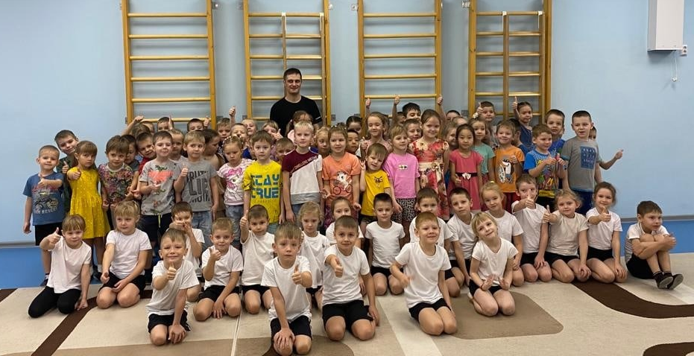
«Утренняя гимнастика вместе с папой»

Slide 17
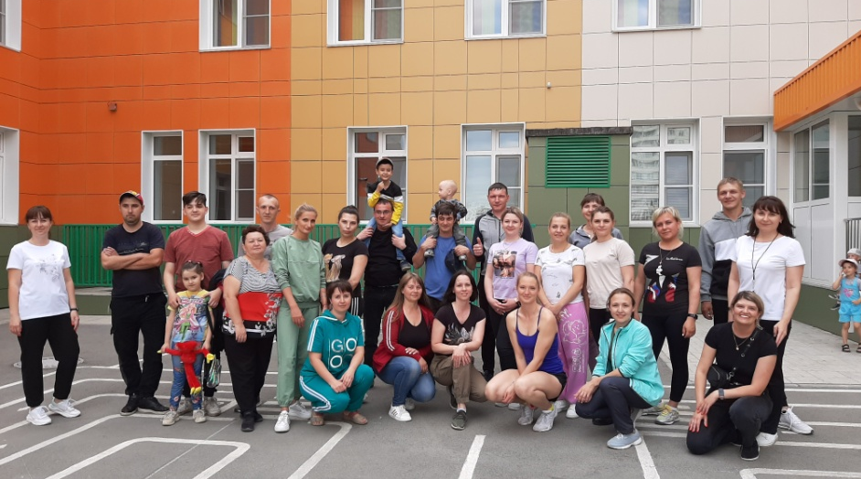
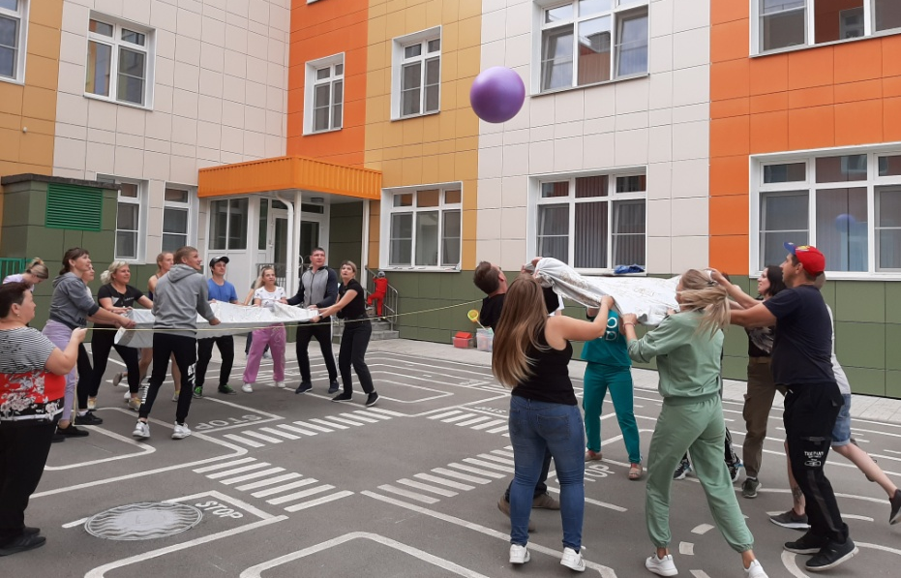
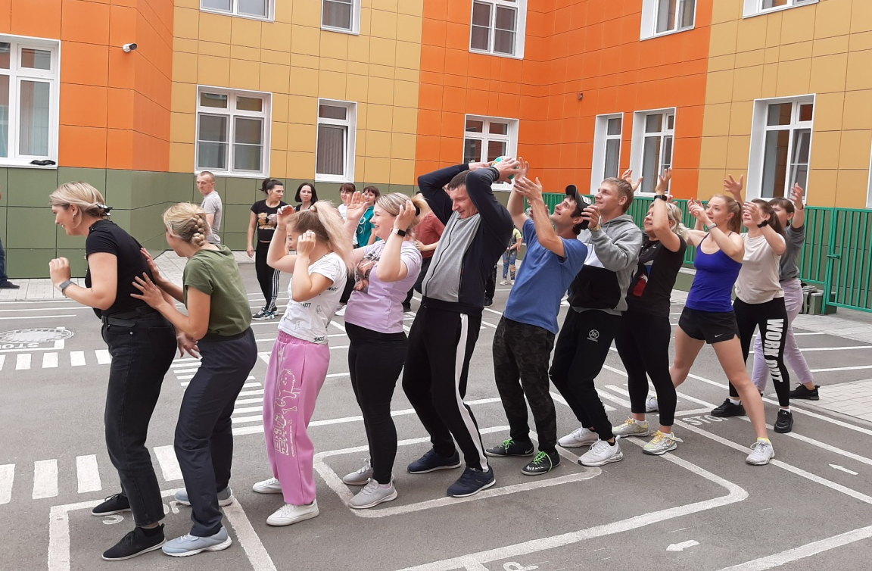
«В здоровом теле – здоровый дух»

Slide 18
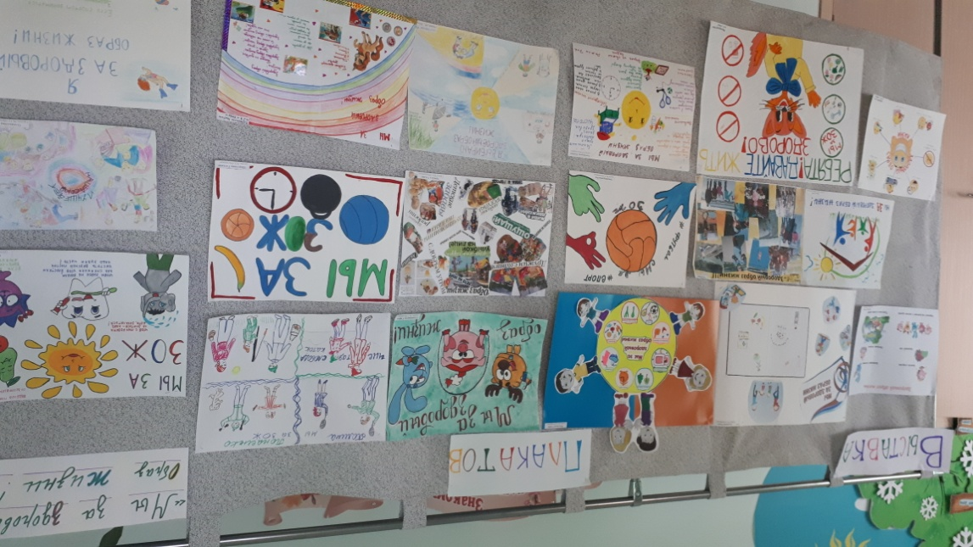
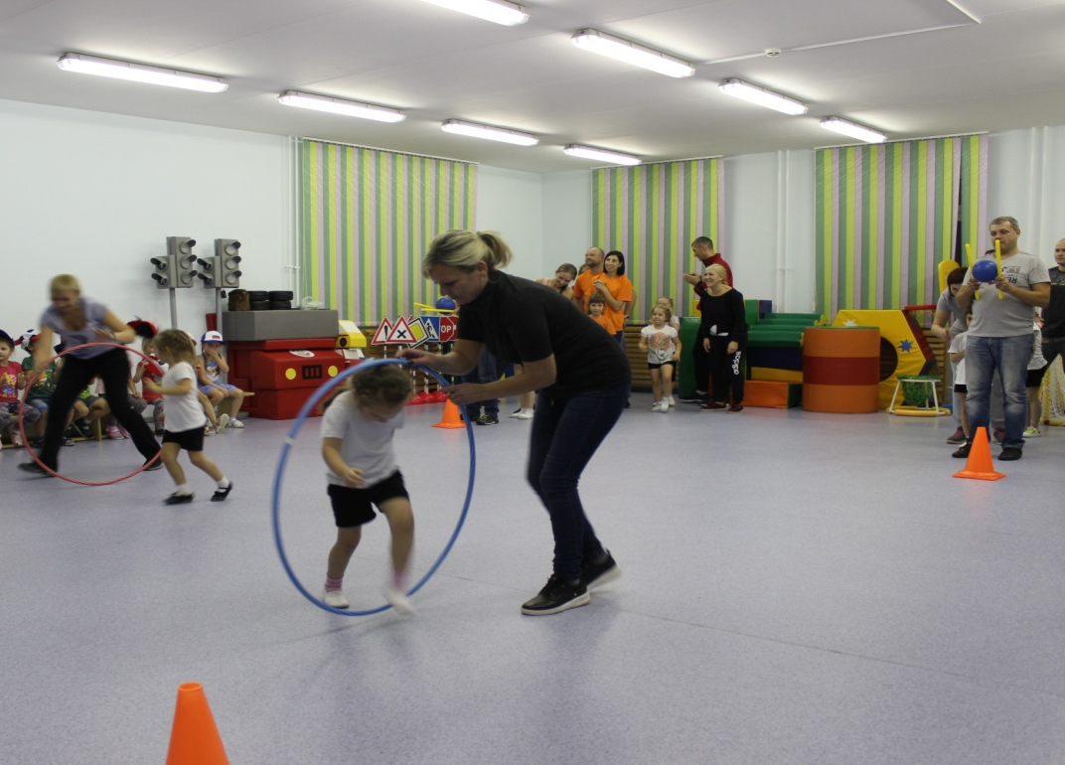
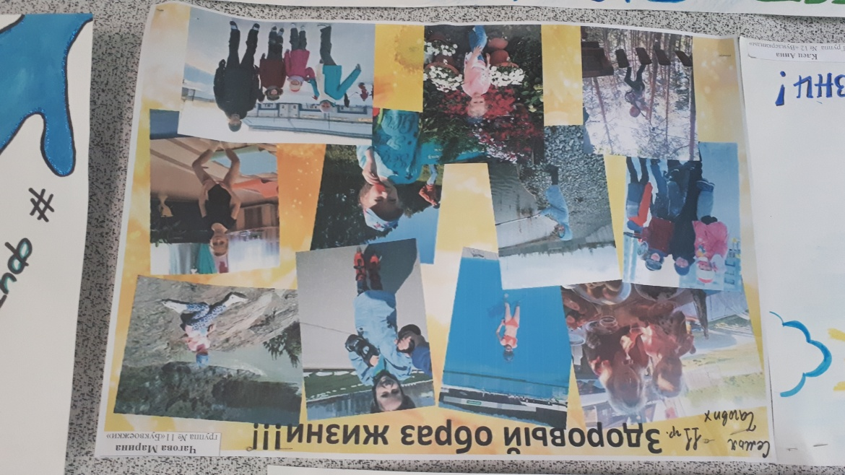
Проект
«Здоровый.
Сильный.
Успешный»

Slide 19
В 2022 году Корпоративная программа «Здоровье на рабочем месте» «Начни с себя» стала победителем в городском конкурсе «Лучшая программа здоровья».

Slide 20
Программа реализуется по направлениям:
Модуль «Оцени риски своего здоровья»
Модуль «Профилактика вредных привычек»
Модуль «Здоровое питание и рабочее место»
Модуль «Повышение физической активности»
Модуль «Сохранение психологического здоровья и благополучия»

Slide 21
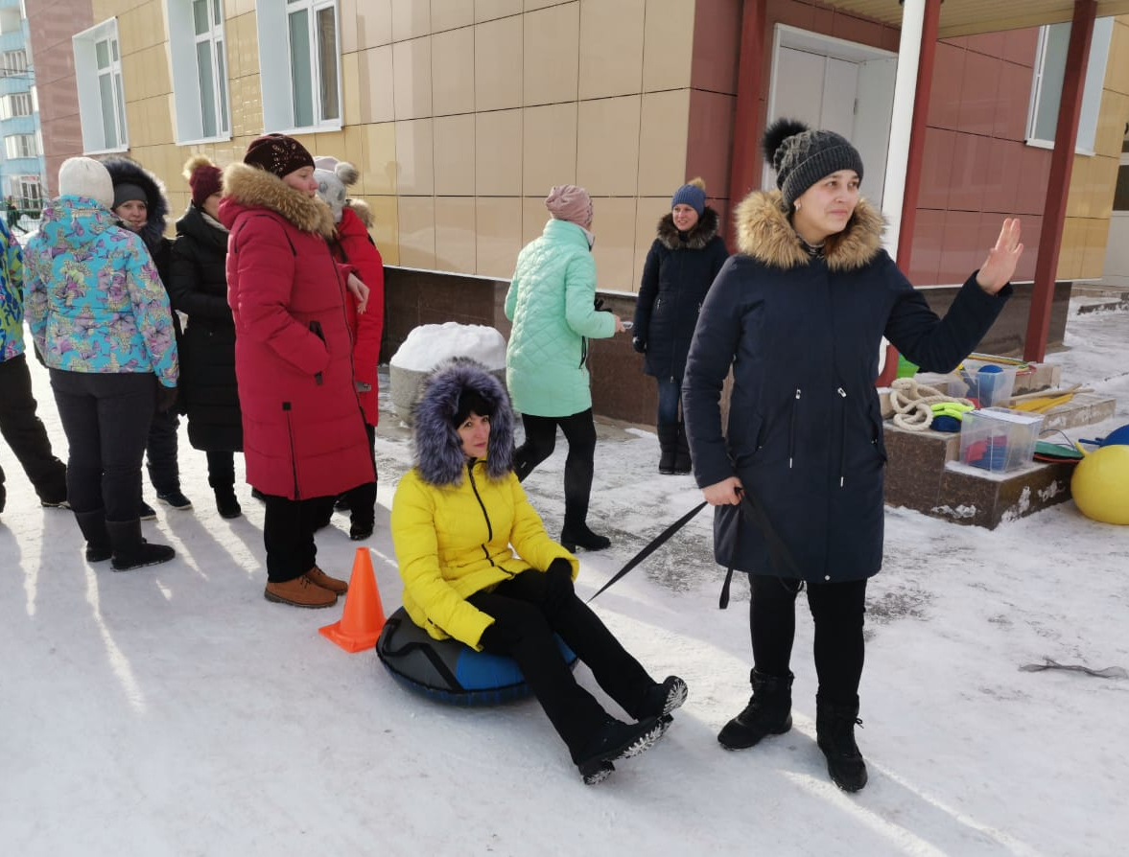
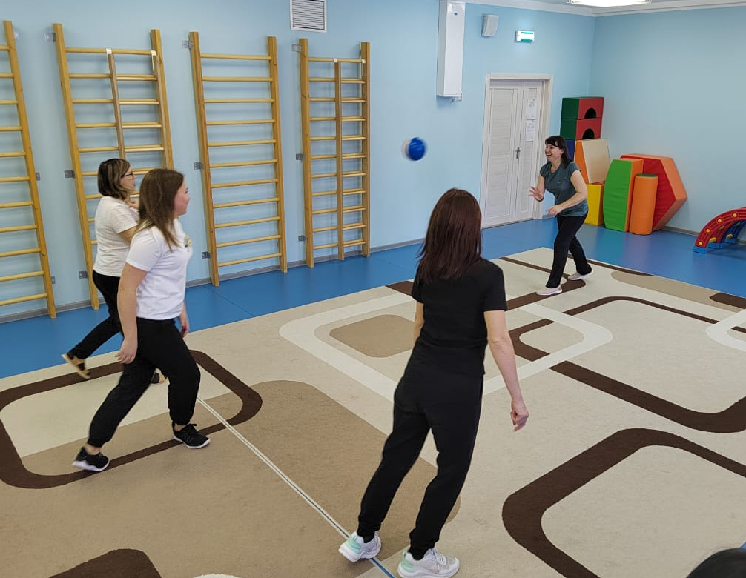
«День Здоровья»

Slide 22
«Мы и ЗОЖ»

Slide 23
Конкурс «Рецепты здорового питания»

Slide 24
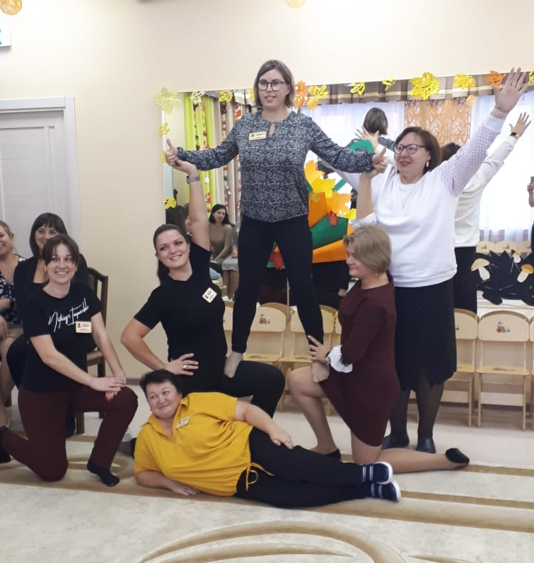
«Физкульт - брейки»

Slide 25
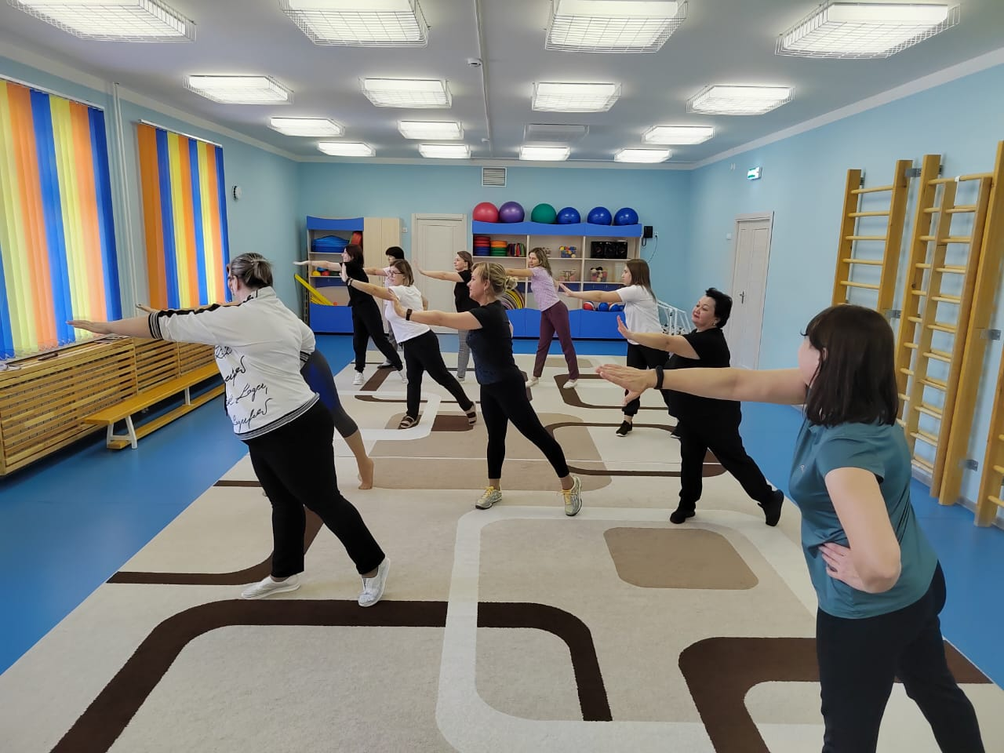
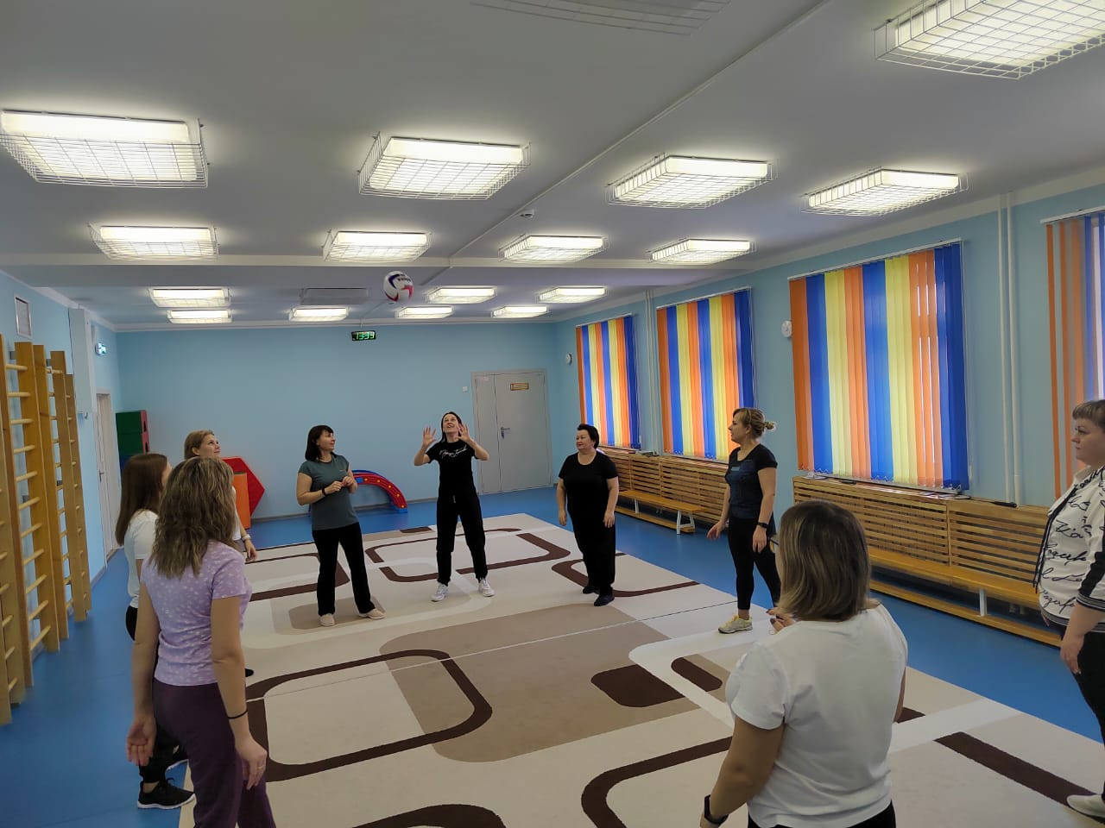
«Неделя физической активности»

Slide 26
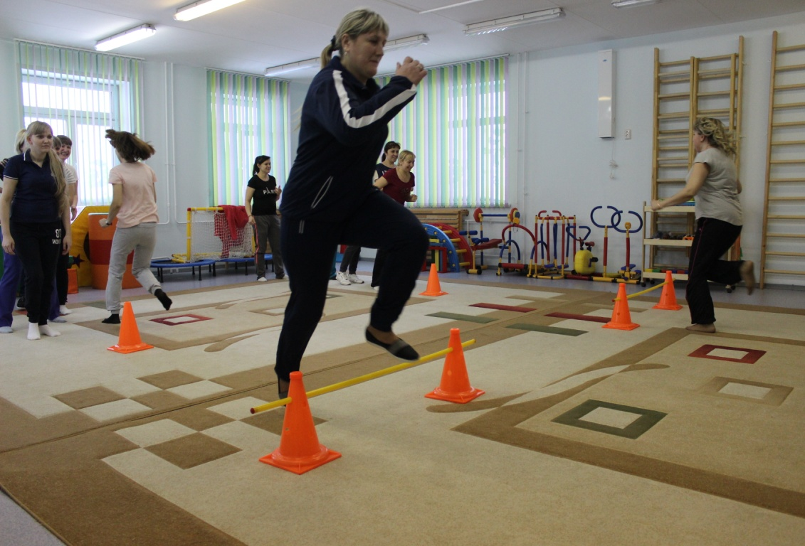
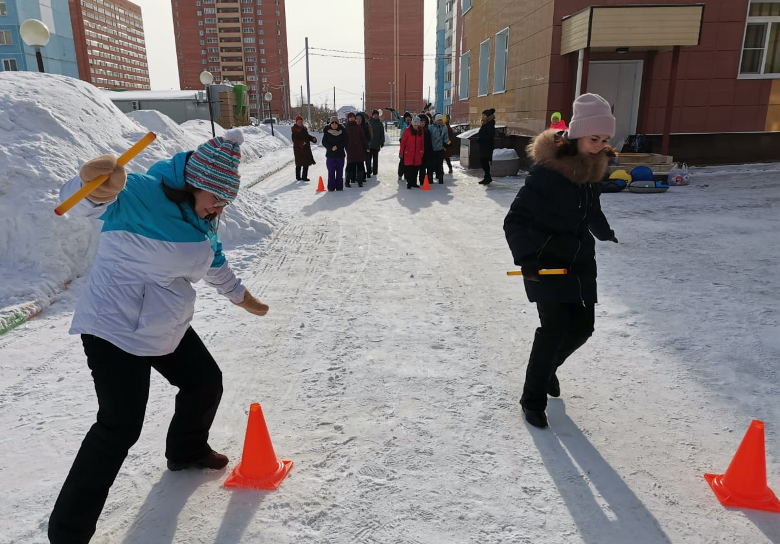
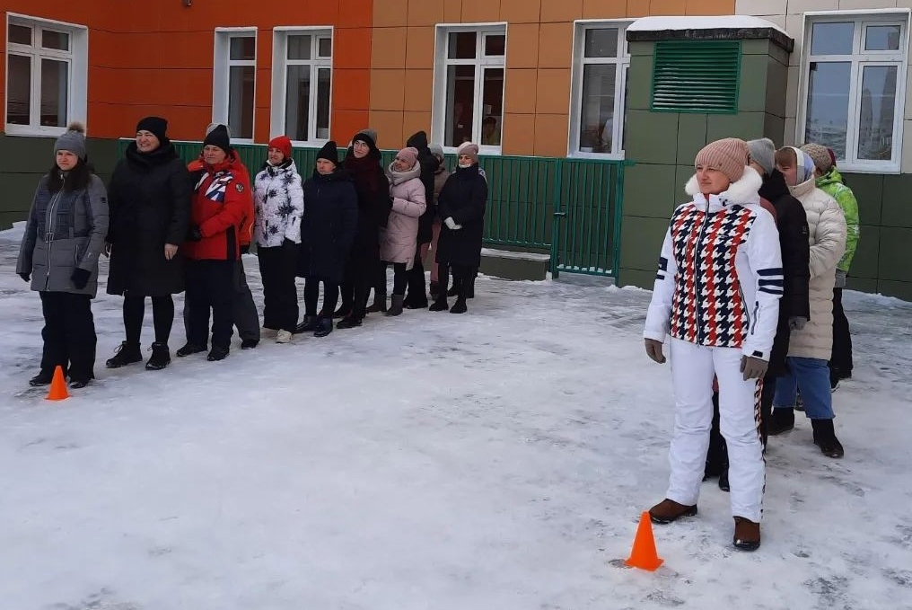
«Проведение командных спортивных мероприятий»

Slide 27
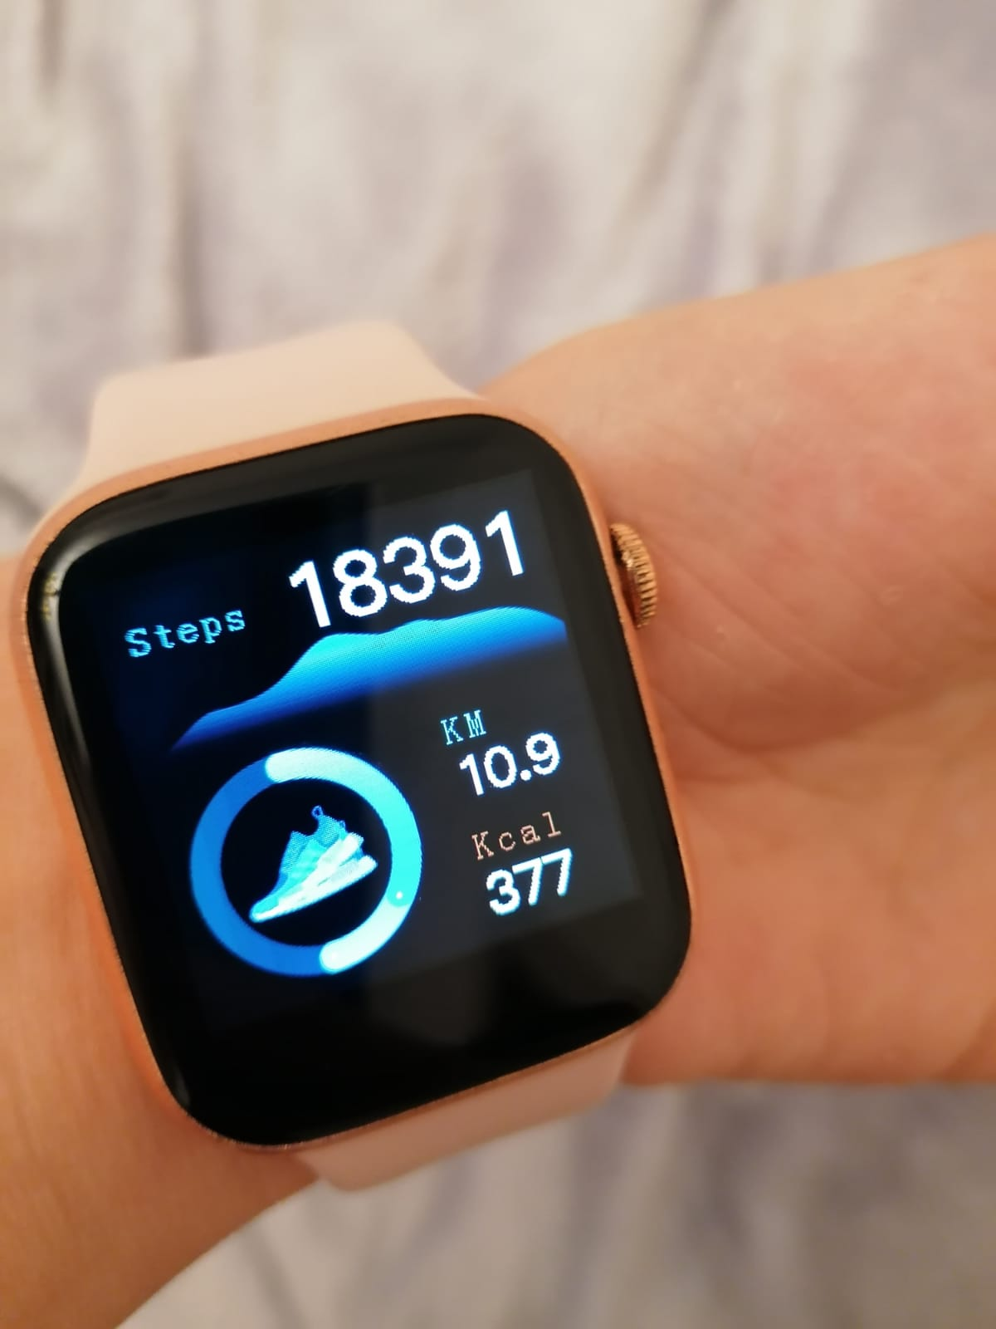
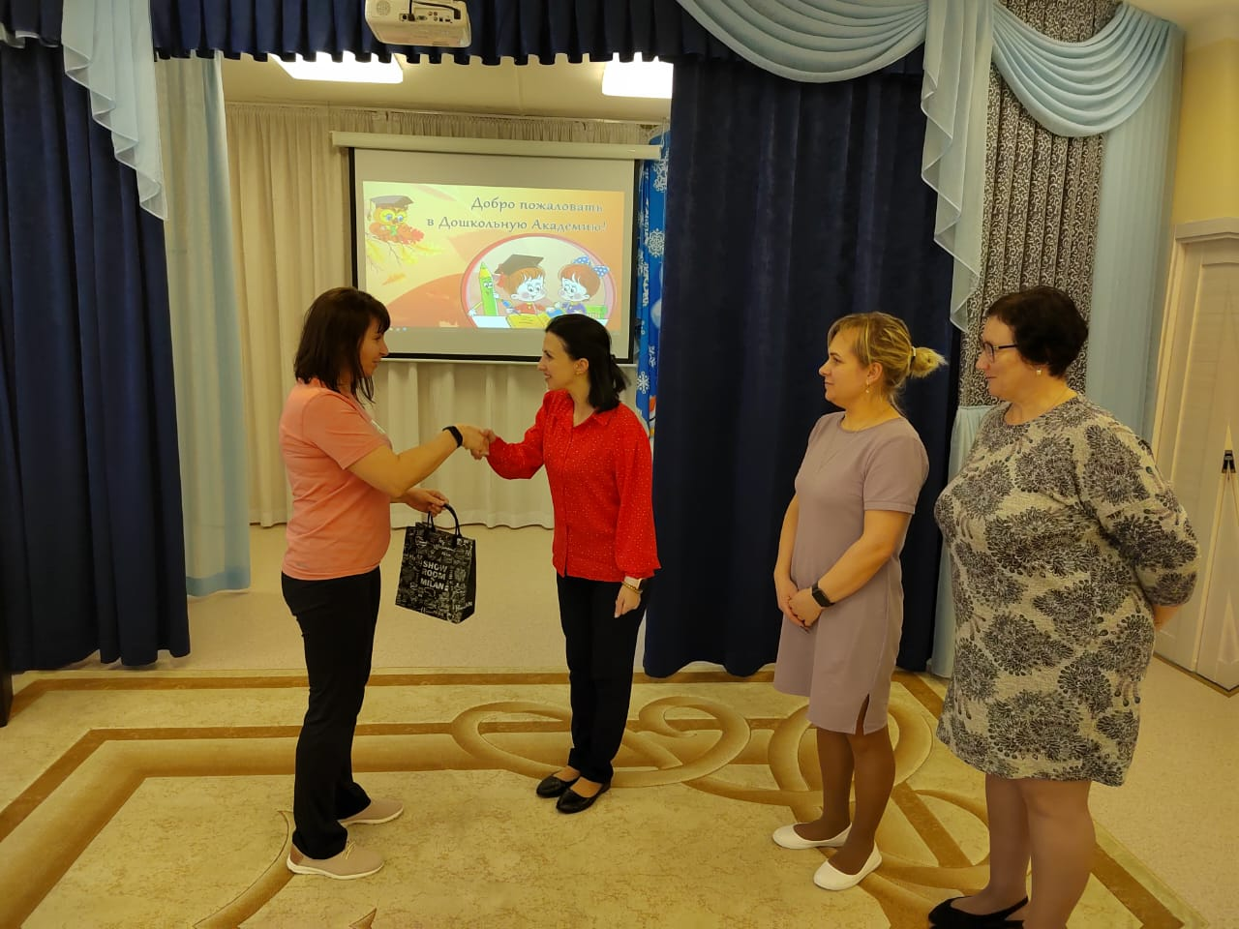
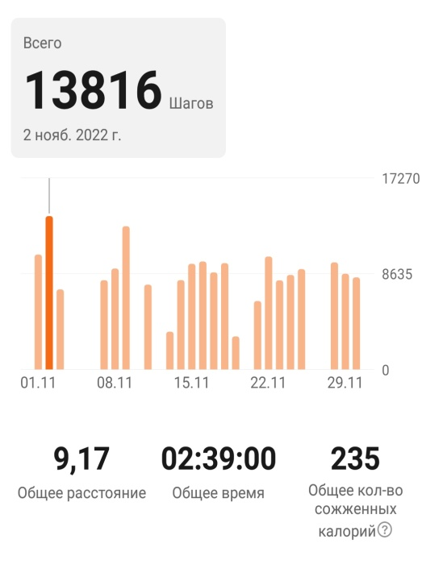
Соревнования «Шаги к здоровью»

Slide 28
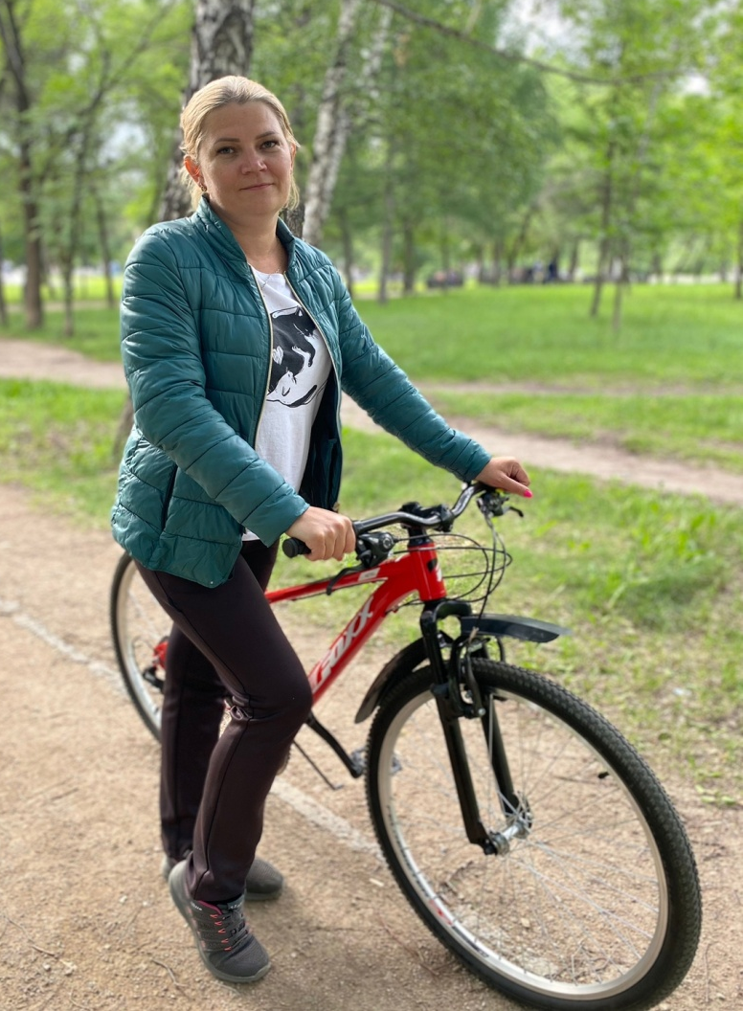
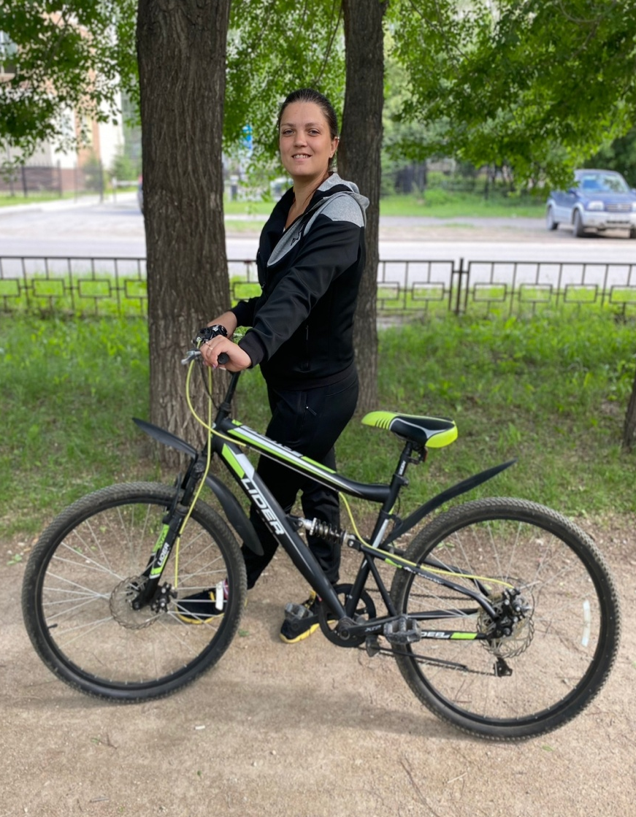
Акция«На работу на велосипеде»

Slide 29
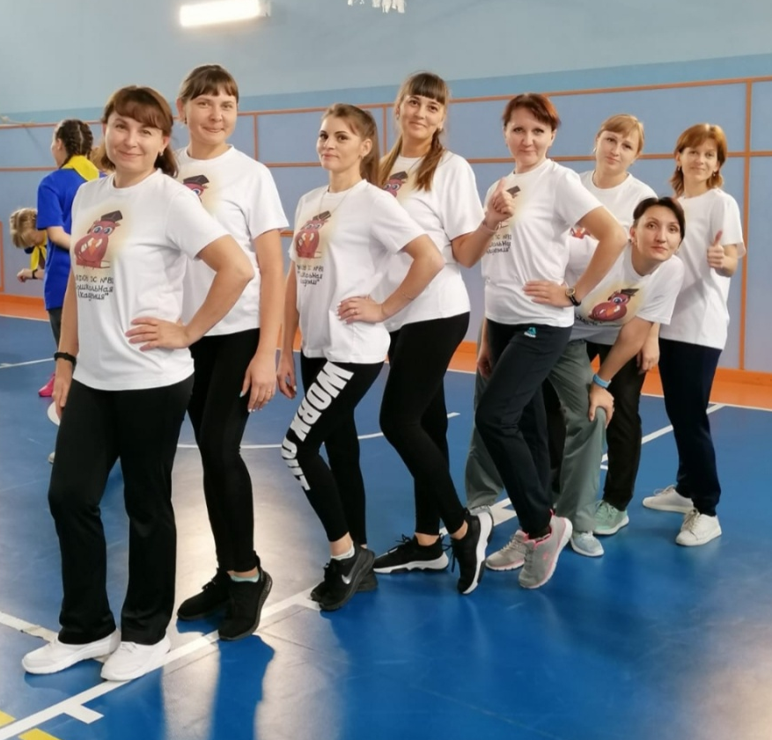
Участие в Спартакиаде работников образования Ленинского района

Slide 31
Спасибо за внимание!

